Slide 1
ΕΙΣΑΓΩΓΗ ΣΤΙΣ ΝΕΕΣ ΤΕΧΝΟΛΟΓΙΕΣ ΕΠΙΚΟΙΝΩΝΙΑΣ
Μάθημα 2^{ο}

Slide 2
Προγράμματα Μαθήματος
Libre writer
Επεξεργαστής Κειμένου (Εγγραφή και Μορφοποίηση Κειμένου)
Libre calc
Υπολογιστικά Φύλλα (Υπολογισμοί και διαγράμματα)

Slide 3
Writer
Βασική οθόνη
Μενού - Καρτέλες
Εργαλεία
Κύριο παράθυρο
Γραμμή πληροφοριών

Slide 4
Writer
Δημιουργία νέου εγγράφου
Μόλις ανοίξει το πρόγραμμα δημιουργείται αυτόματα ένα κενό έγγραφο
Σε περίπτωση που θέλω να δημιουργήσω νέο έγγραφο μέσα από το πρόγραμμα
Έναρξη-> Δημιουργία -> Κενό Έγγραφο

Slide 5
Writer
Πληκτρολογούμε το ακόλουθο κείμενο
Καλησπέρα! Σήμερα έχουμε το μάθημα Εισαγωγή στις νέες τεχνολογίες επικοινωνίας.
Σε αυτό το μάθημα αρχικά θα μάθουμε για το writer!

Slide 6
Writer
Αποθήκευση κειμένου
Έναρξη-> Αποθήκευση ή Αποθήκευση ως…
Στο καινούργιο παράθυρο που ανοίγει μου δίνονται διάφορες επιλογές. (Που θα γίνει η αποθήκευση, Όνομα αρχείου, Τύπος αρχείου κλπ )
Αποθηκεύστε το αρχείο σας με το όνομα onoma στο φάκελο με το ονοματεπώνυμό σας

Slide 7
Writer
Ποια είναι η διαφορά του Αποθήκευση και Αποθήκευση ως…;

Slide 8
Writer
Διαφορά Αποθήκευσης και Αποθήκευση ως
Την πρώτη φορά που αποθηκεύω το αρχείο δεν υπάρχει διαφορά
Σε ένα ήδη υπάρχον αρχείο με την επιλογή Αποθήκευση ως δημιουργώ ένα αντίγραφο του αρχείου μου ( περιεχόμενο) είτε με άλλο όνομα είτε με άλλο τύπο

Slide 9
Writer
Κλείσιμο Αρχείου
Aρχείο -> Κλείσιμο
Έξοδος από το πρόγραμμα
Έναρξη ->Έξοδος από το Libreoffice

Slide 10
Writer
Επιλογή Κειμένου
Με το ποντίκι
Με τα πλήκτρα ctrl και το shift
Επιλέξτε τη λέξη μάθημα από το κείμενο που πληκτρολογήσατε
Επιλέξτε την πρώτη γραμμή της παραγράφου

Slide 11
Writer
Διαγραφή κειμένου – χαρακτήρα
Χαρακτήρα
Μεταφέρω τον κέρσορα στο σημείο διαγραφής και διαγράφω με το πλήκτρο Backspace (Αριστερή διαγραφή) ή με το πλήκτρο Delete (Δεξιά διαγραφή)
Κειμένου
Επιλέγω το κείμενο για διαγραφή και πατάω το πλήκτρο Backspace ή με το πλήκτρο Delete

Slide 12
Writer
Αναίρεση
Κατά τη διαδικασία της αναίρεσης, «ακυρώνεται» η τελευταία ενέργεια που έχει γίνει
Πληκτρολόγιο
Cntrl+Z

Slide 13
Writer
Αναίρεση
Μενού

Slide 14
Writer
Αντιγραφή - Επικόλληση Κειμένου
Αφού επιλέξω το κείμενο που είναι για αντιγραφή
Πληκτρολόγιο
Cntrl+C για αντιγραφή
και για επικόλληση Cntrl+V
Ποντίκι
Επιλέγω το κείμενο
Δεξί κλικ και Αντιγραφή
Δεξί κλικ και Επικόλληση

Slide 15
Writer
Αντιγραφή - Επικόλληση Κειμένου
Μενού

Slide 16
Writer
Αποκοπή – Επικόλληση
Αφού επιλέξω το κείμενο που είναι για αποκοπή
Πληκτρολόγιο
Αποκοπή: Cntrl+X
Επικόλληση: Cntrl+V
Ποντίκι
Δεξί κλικ ->Αποκοπή
Δεξί κλικ->Επικόλληση

Slide 17
Writer
Αποκοπή – Επικόλληση
Μενού

Slide 18
Writer
Επικόλληση

Slide 19
Writer
Εκτελέστε τις διαδικασίες της αντιγραφής – επικόλληση και αποκοπής – επικόλληση μέσα στο έγγραφό σας σε οποιεσδήποτε λέξεις και σε οποιοδήποτε σημείο θέλετε

Slide 20
Writer
Ποια είναι η διαφορά της Αντιγραφής και της Αποκοπής που παρατηρείτε;

Slide 21
Writer
Διαφορά Αντιγραφής και Αποκοπής
Κατά την αποκοπή το κείμενο που έχει επιλεγεί σβήνεται και μπορεί μόνο να επικολληθεί(δεν υπάρχει αντίγραφο του αρχικού).
Κατά την αντιγραφή το αρχικό κείμενο δεν αποκόπτεται(υπάρχει αντίγραφο του αρχικού).

Slide 22
Writer
Μορφοποίηση κειμένου
Μενού

Slide 23
Writer
Μορφοποίηση κειμένου
Μενού
Γραμματοσειρά

Slide 24
Writer
Μορφοποίηση κειμένου
Μενού
Μέγεθος γραμματοσειράς

Slide 25
Writer
Μορφοποίηση κειμένου
Μενού
Έντονη γραφή

Slide 26
Μορφοποίηση κειμένου
Μενού
Πλάγια γραφή

Slide 27
Writer
Μορφοποίηση κειμένου
Μενού
Υπογράμμιση
Διακριτή γραφή

Slide 28
Writer
Μορφοποίηση κειμένου
Μενού
Εκθέτης
Δείκτης

Slide 29
Writer
Μορφοποίηση κειμένου
Μενού
Χρώμα Επισήμανσης

Slide 30
Writer
Μορφοποίηση κειμένου
Μενού
Χρώμα γραμματοσειράς

Slide 31
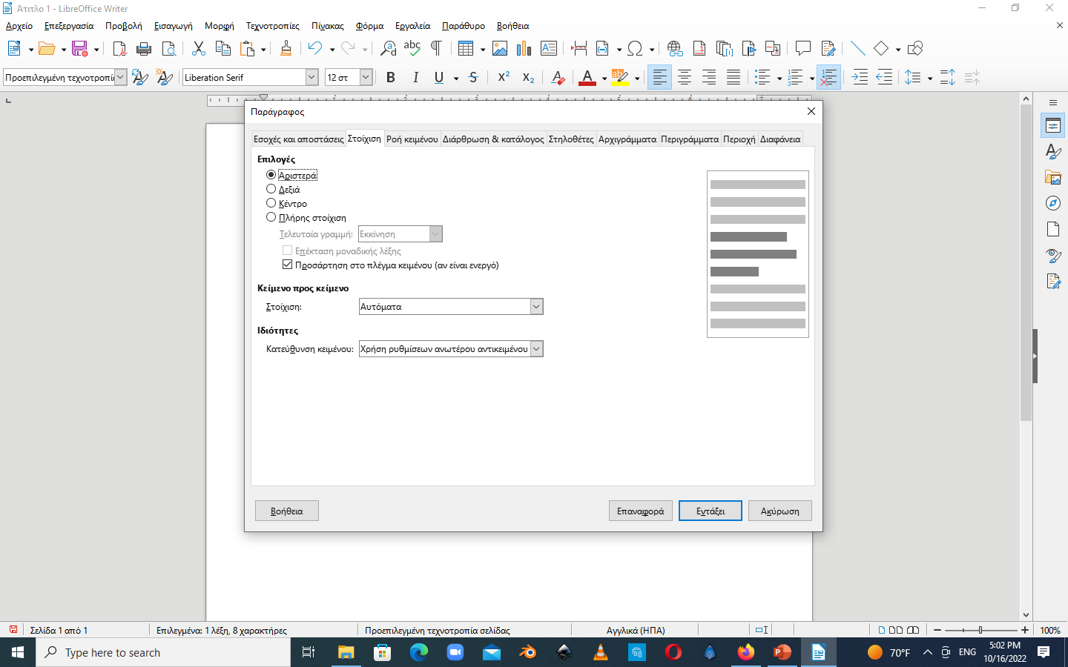
Writer

